Slide 1
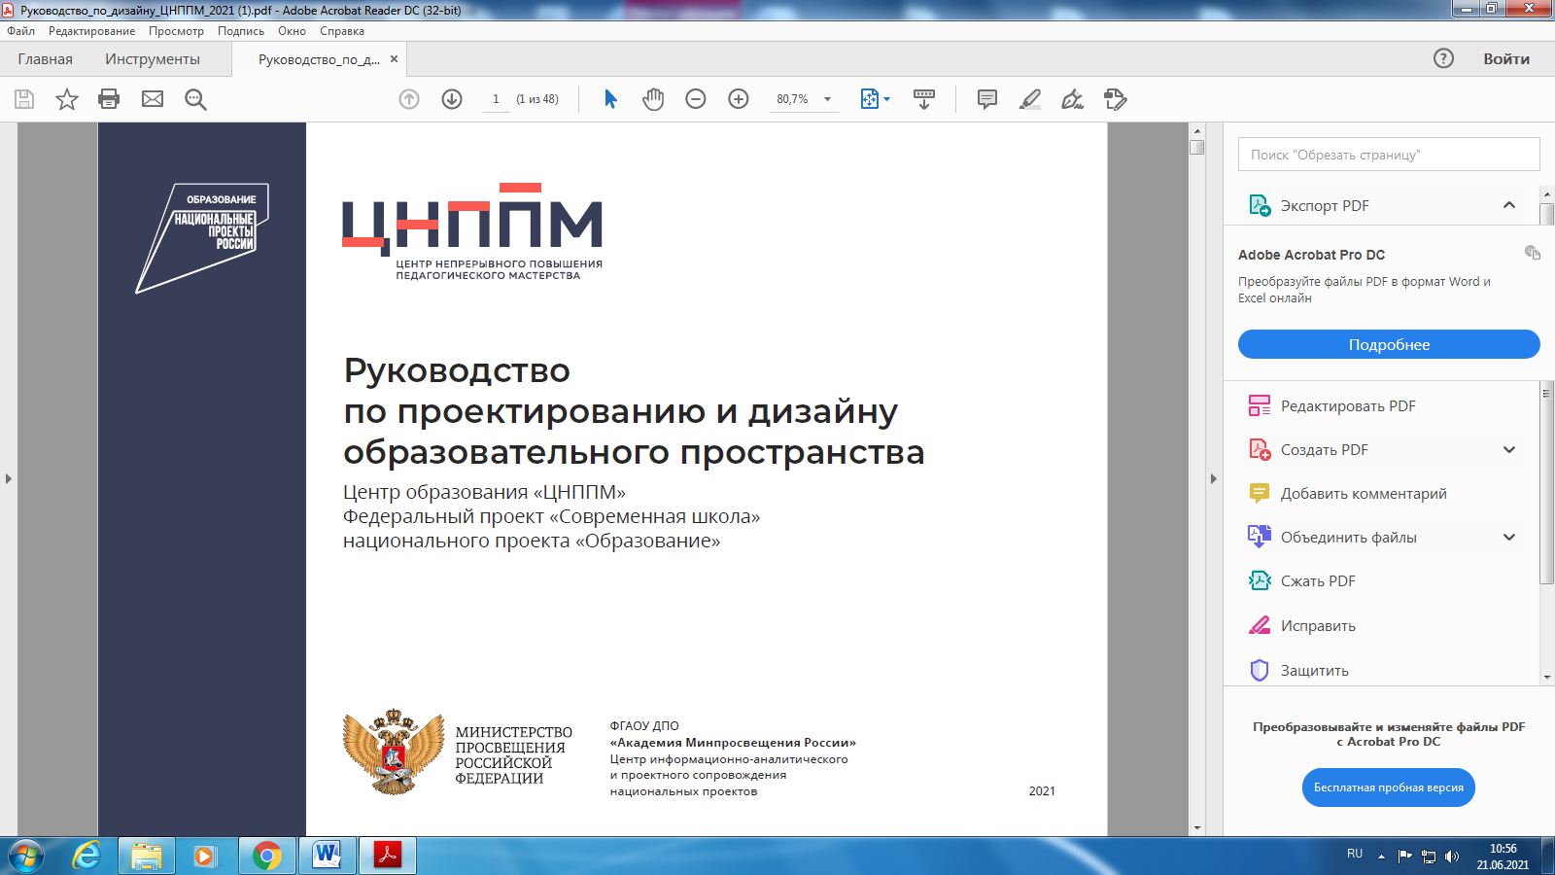
Развитие конкурсного движения в Приморском крае как ресурс повышения качества образования
Казак Екатерина Геннадьевна, директор ЦНППМ ПК ИРО
Сеничева Юлия Алексеевна, главный эксперт ЦНППМ ПК ИРО
Дербина Ирина Сергеевна, председатель краевой общественной организации «Учитель года», г. Хабаровск

Slide 2
ЦНППМ ПК ИРО
Приморский клуб Пеликанов https://pkiro.ru/activities/cnppm/
Рубрики:
«Информационно-организационный кейс»
«Вступить в Ассоциацию»
https://docs.google.com/spreadsheets/d/1zQUN4bK9p-R0Cq0Hsr2x6bPN7heqzJ6IScrx9vRi3Hc/edit#gid=0
«Ассоциация лидеров образования»
«Календарь событий»

Slide 3

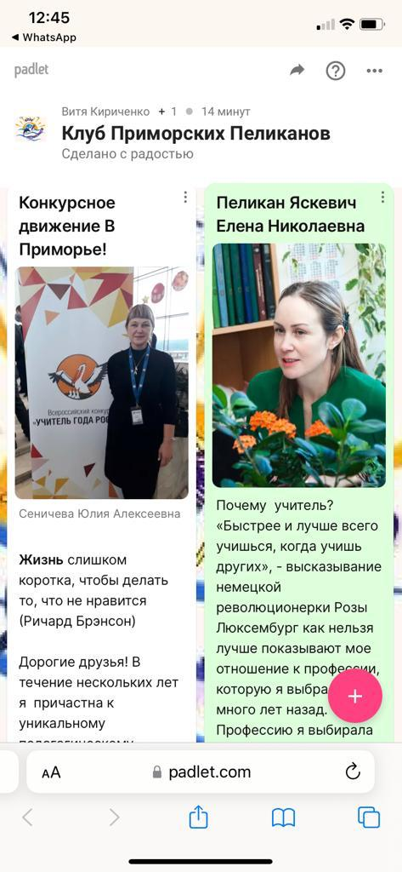
Telegram
Приморский клуб Пеликанов
https://t.me/TeacherOfTHEyearPrimorye
blob:https://web.whatsapp.com/f66efb50-6b23-40ec-b30b-932931dc595b
Задачи:
Диссеминация опыта участия в конкурсном движении, методическая поддержка педагогов в подготовке и участии к профессиональному конкурсу.
Создание экспертного сообщества для экспертизы лучших педагогических практик, программ методического сопровождения профессионального роста педагогов.
Организация и методическое сопровождение горизонтального обучения педагогов.

